Slide 1
الملك الحسين بن طلال
سفيان بيبي
الخامس و

Slide 2
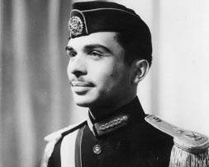
نبذة عن حياته
حكم الملك الحسين بن طلال الممكلة لمدة 47 عاما بدأت فى 11 أغسطس 1952 و ذلك بعد ان تنازل له والده الملك طلال عن الحكم، و حتي 7 فبراير 1999، فى خلال هذه الفترة شهدت المملكة أحداثا عظيمة بدءا بحرب 1967 و هزيمة مصر و الأردن و سوريا، و مرورا بحرب الخليج 1990 وصولا إلى توقيع معاهدة السلام مع إسرائيل عام 1994، و كانت المملكة لها دور هام فى الأحداث على الساحة العربية

Slide 3
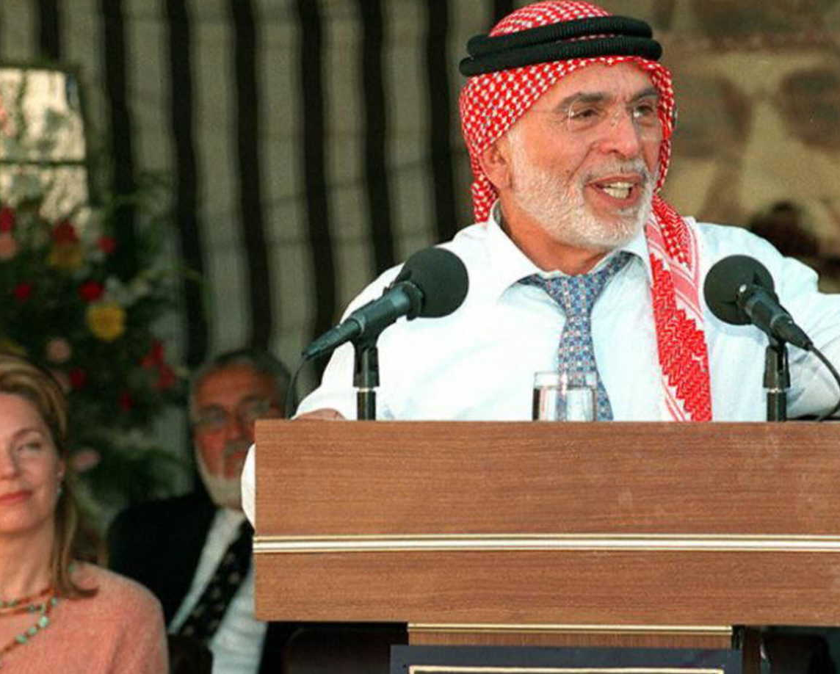
اهم إنجازاته
تعزيز النهج الديمقراطي
تعريب قيادة الجيش
التعديلات الدستورية

